Slide 1
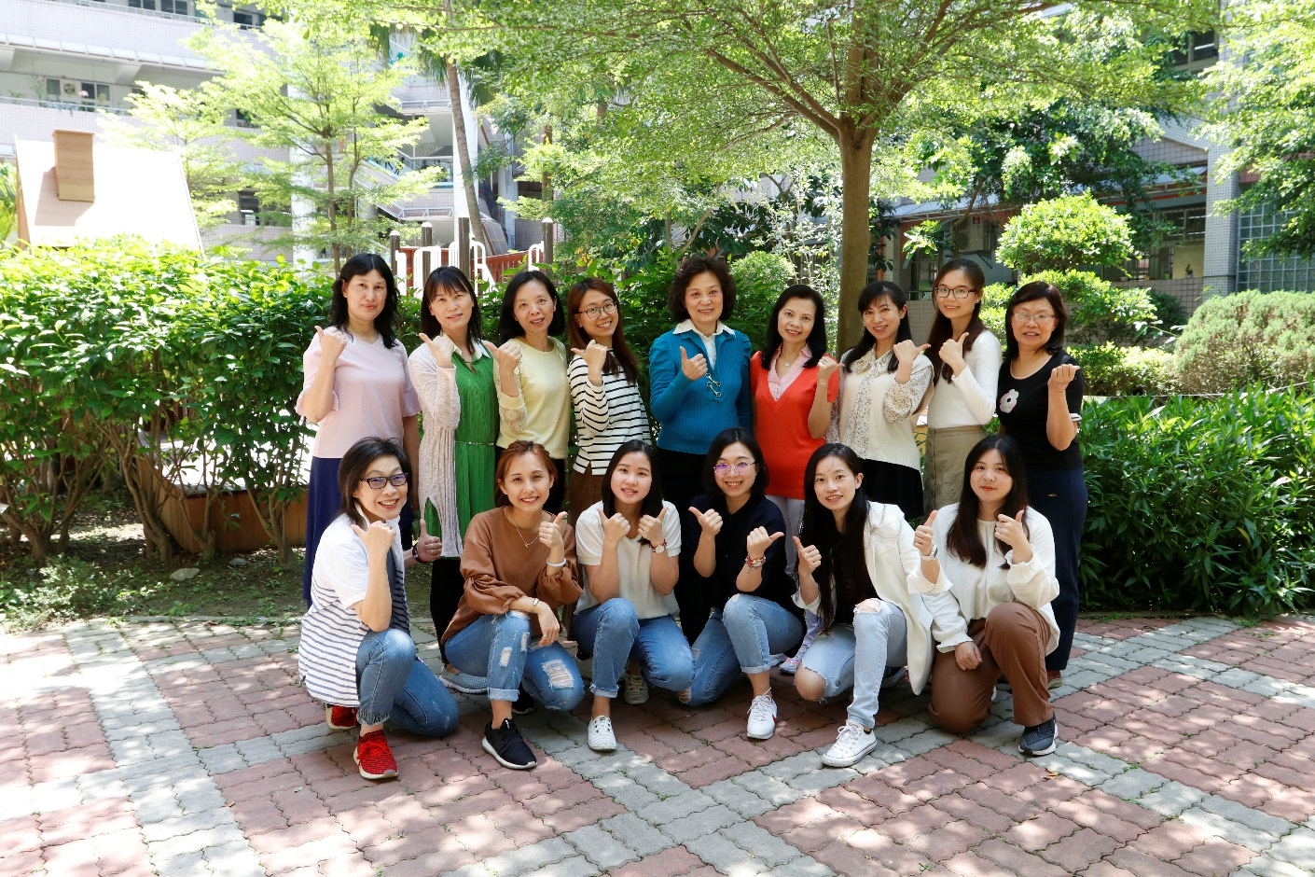
歡迎光臨興雅附幼
興雅附幼招生囉!

Slide 2
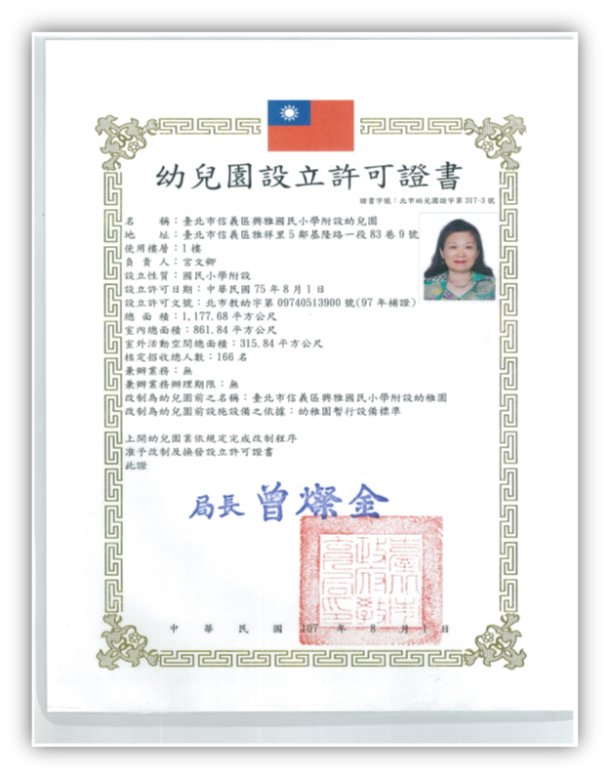
歡迎光臨興雅附幼
興雅附幼成立於民國79年
班級編制
3-5歲5班
2歲專班1班

Slide 3
歡迎光臨興雅附幼
行政教保員:林柳吟
黃班
黃
麗
月
老
師
李
茹
億
老
師
藍班
趙
恕
平
老
師
園長：宮文卿校長
綠班
白班
橙班
園主任：陳昭螢
蘋果班
丁
秀
蘭
老
師
張
玲
文
老
師
徐
緁
妤
老
師
馮
玉
瓊
老
師
李
宜
真
老
師
郭
家
馨
老
師
沈
欣
樺
老
師
莊
芝
恩
教
保
員
陳
郁
棠
教
保
員
教保組長：丁秀蘭

Slide 4
歡迎光臨興雅附幼
興雅生活
Safe 安全
Respect 尊重
Cooperation 合作
Care 關懷
Support 支持
幼兒園願景
我們相信孩子應該在安全、
積極與支持的氣氛中 以非競爭的合作方式遊戲、學習及成長。

Slide 5
歡迎光臨興雅附幼
團體分享與討論
小組活動
個別輔導
主題教學
學習評量
課程 與 教學
保育 與 活動
生活教育
性別平等教育
安全教育
品格教育
環境教育
體能活動
班級活動
全園活動
課程實施依循教育目標及課程架構，發展出課程與教學、保育與活動兩大主軸。

Slide 6
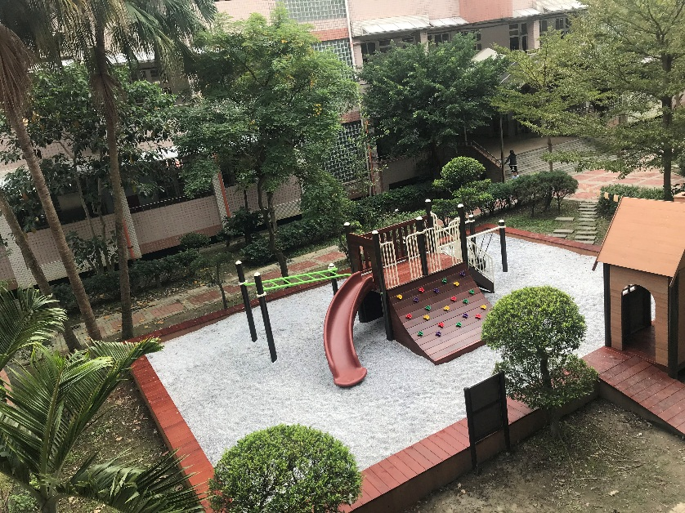
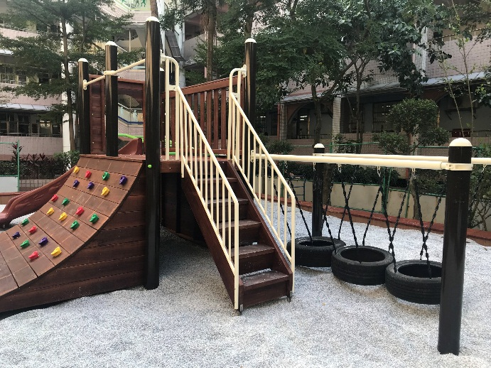
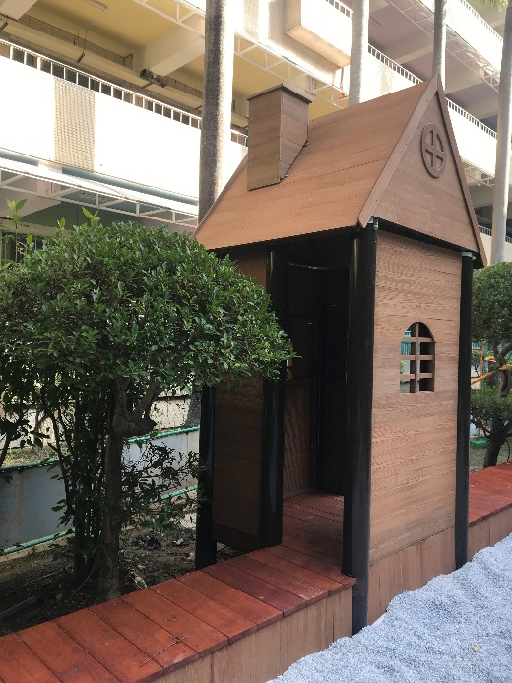
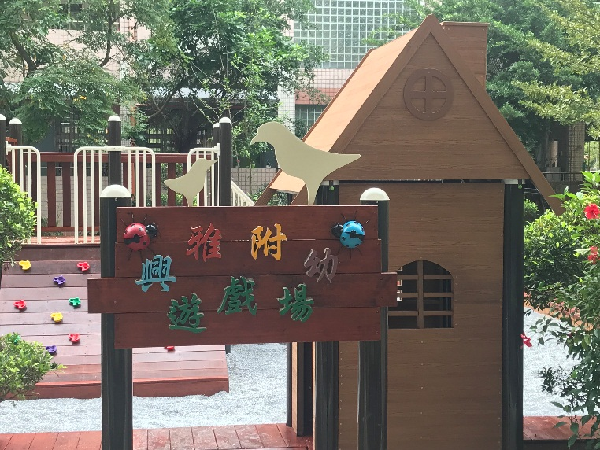
歡迎光臨興雅附幼
戶外遊戲場

Slide 7
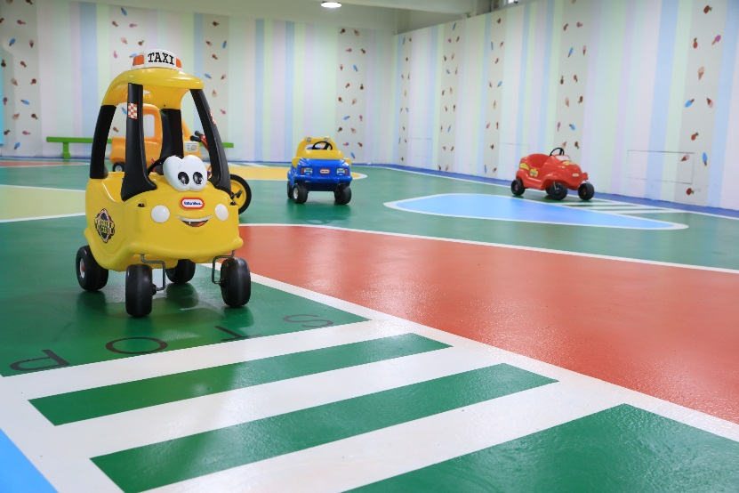
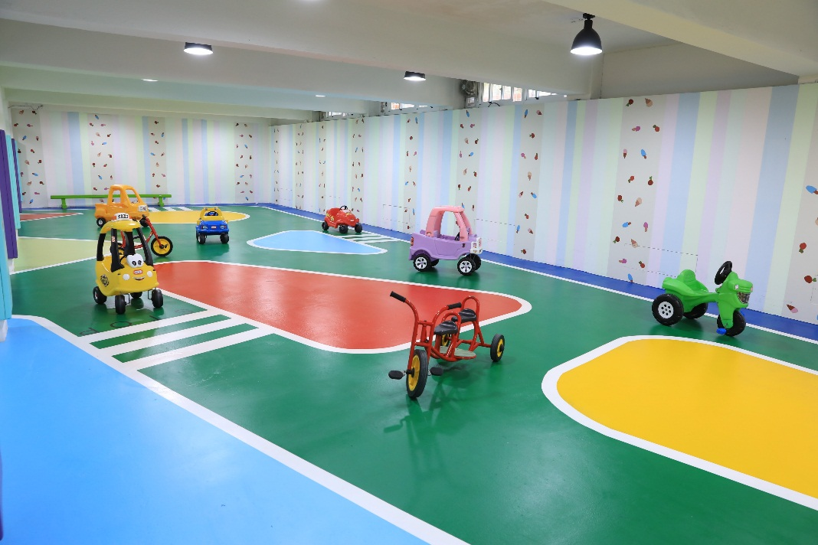
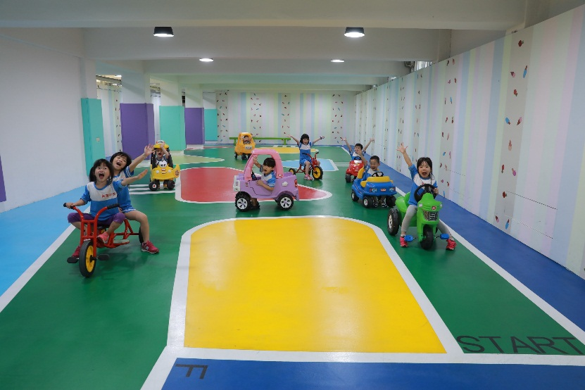
歡迎光臨興雅附幼
室內遊戲場

Slide 8
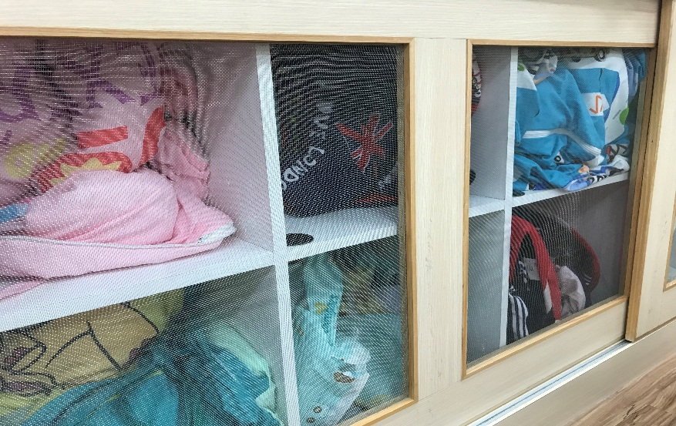
歡迎光臨興雅附幼
幼兒寢室
獨立通風透氣棉被櫃

Slide 9
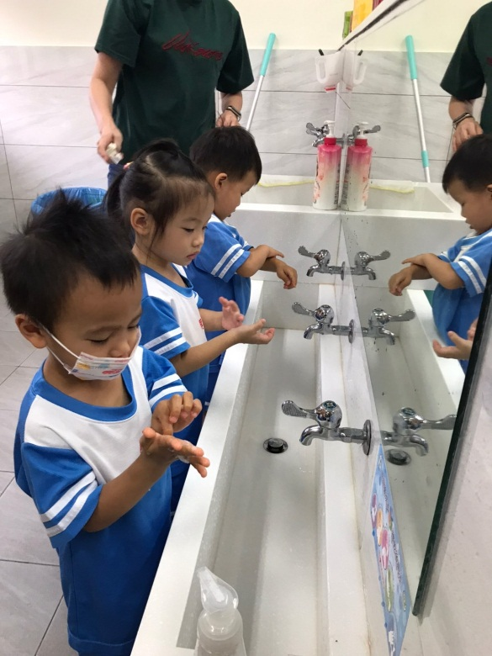
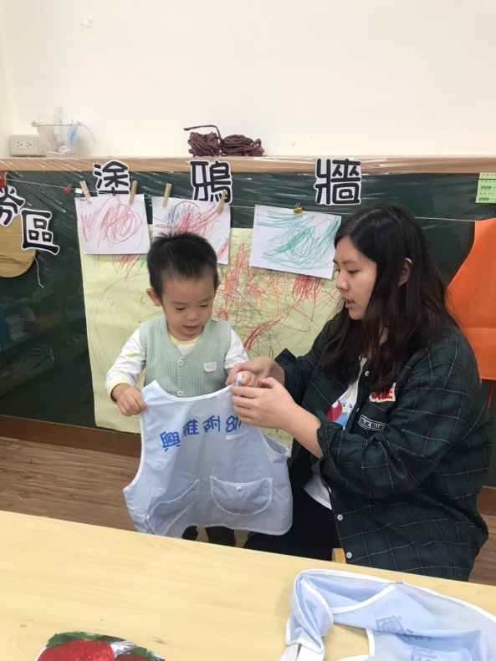
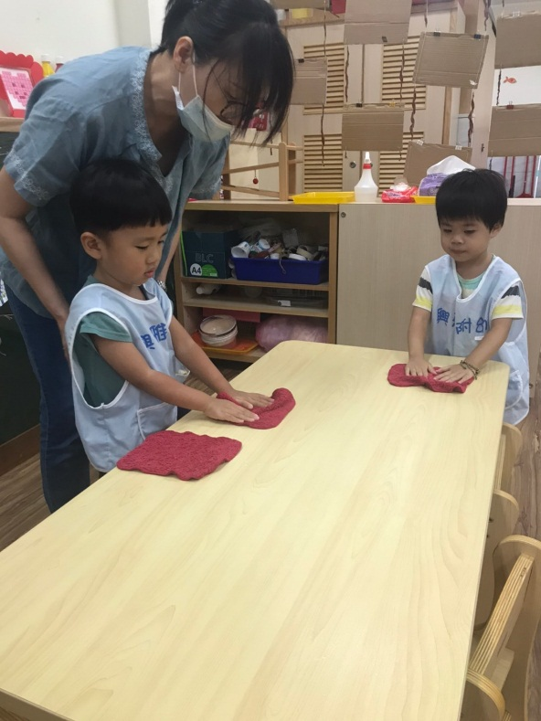
歡迎光臨興雅附幼
教保活動
2歲專班
生活自理教學

Slide 10
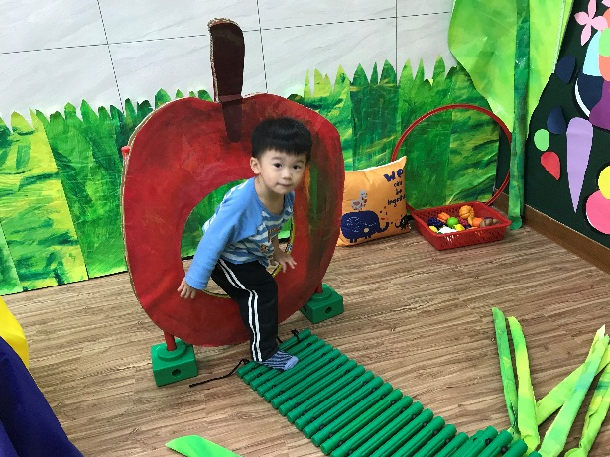
歡迎光臨興雅附幼
教保活動
2歲專班
情境教育

Slide 11
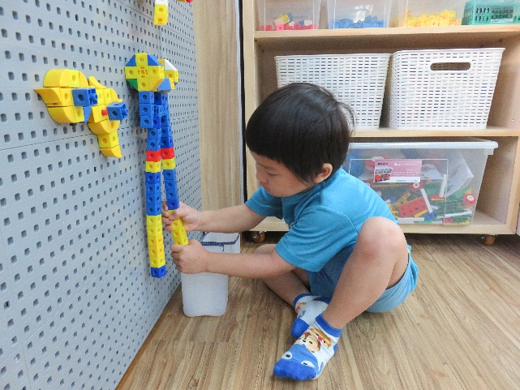
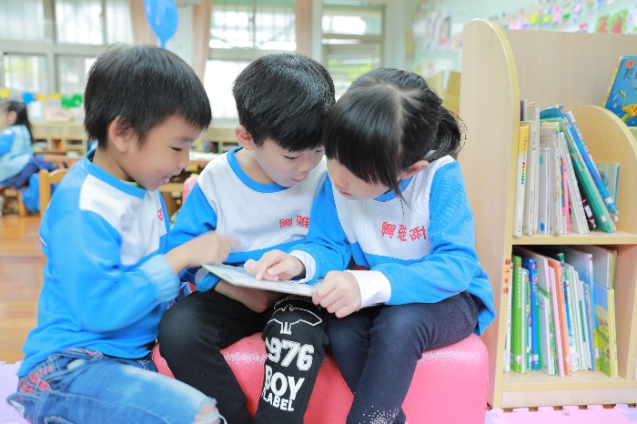
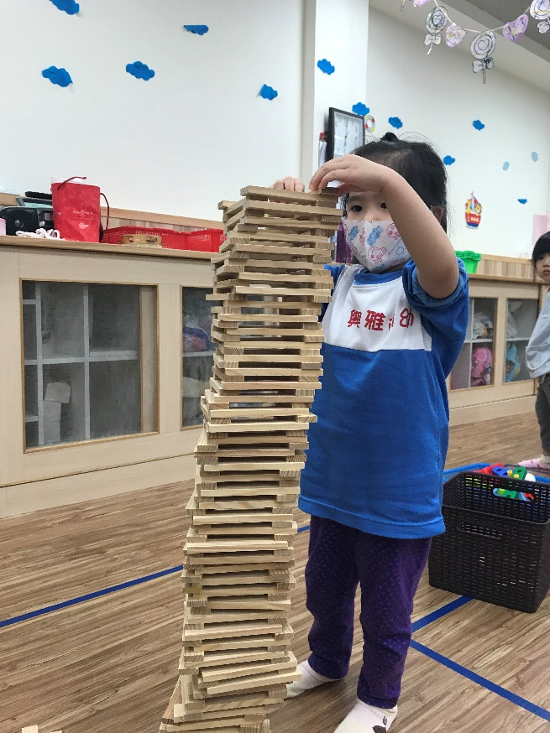
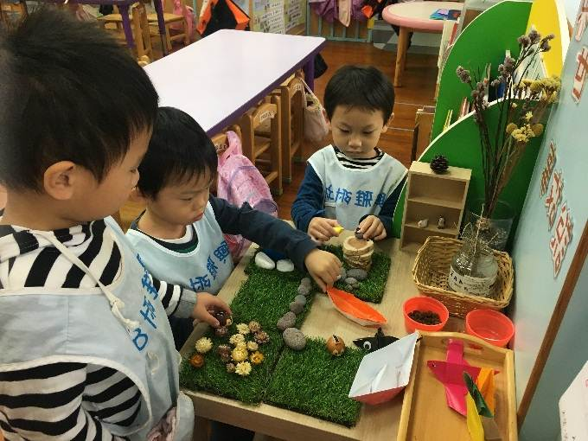
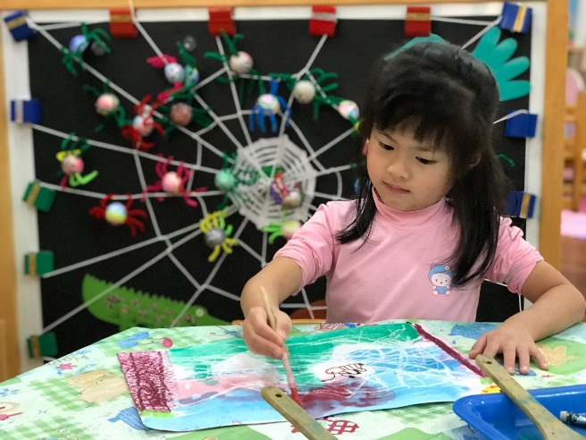
歡迎光臨興雅附幼
教保活動
3-5歲班
學習區教學

Slide 12
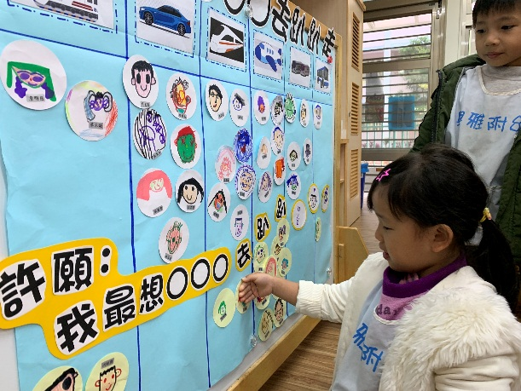
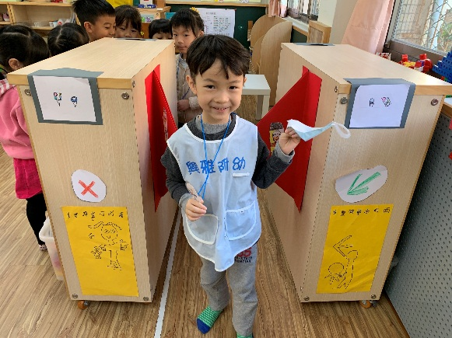
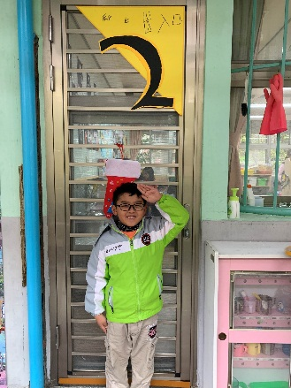
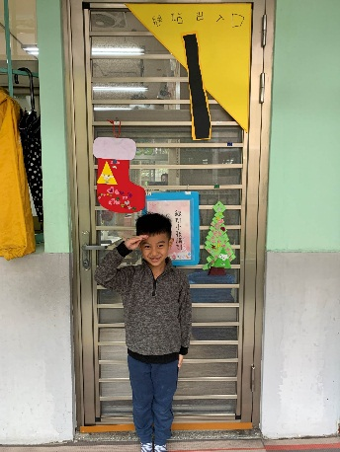
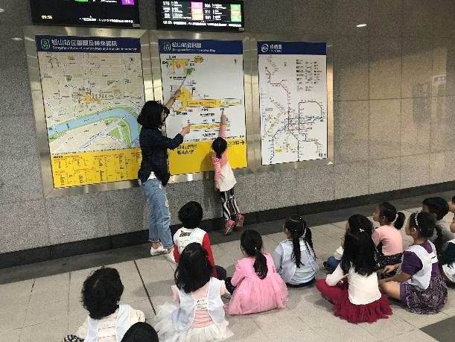
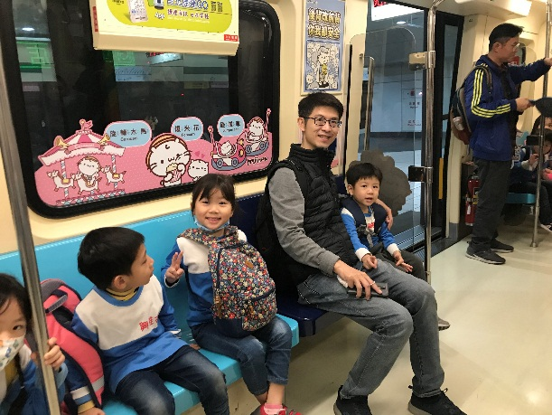
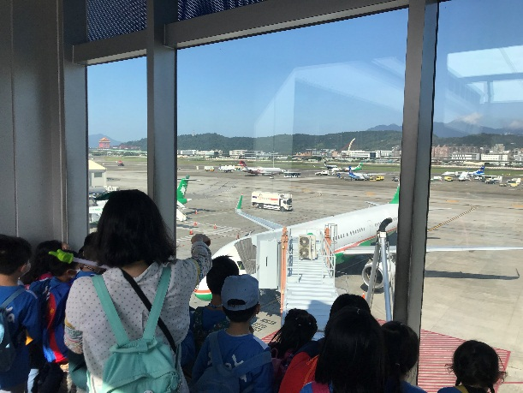
歡迎光臨興雅附幼
教保活動
主題教學
3-5歲班

Slide 13
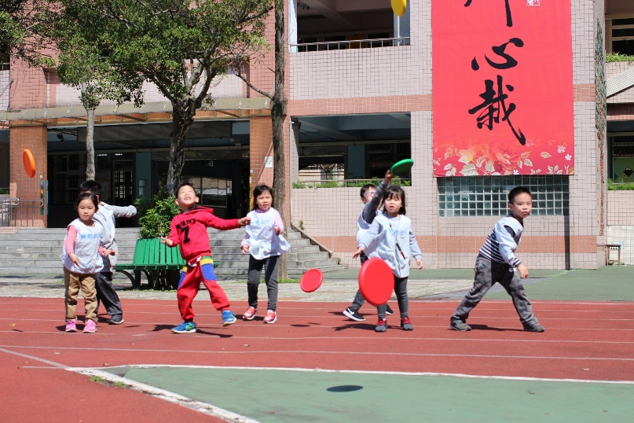
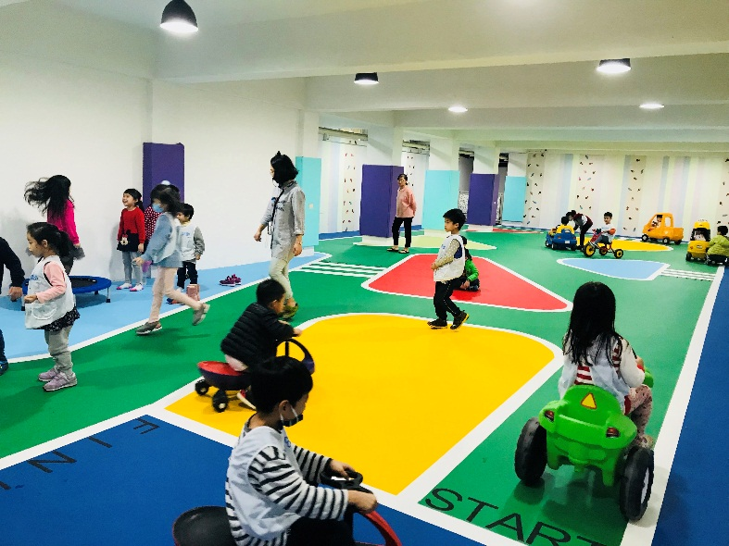
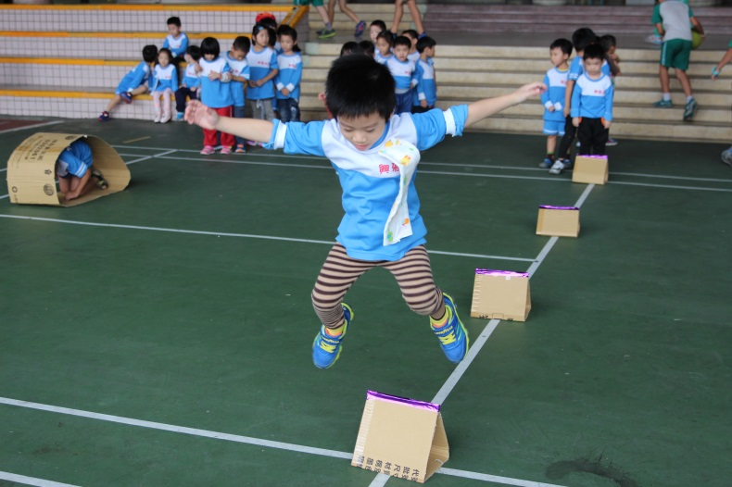
歡迎光臨興雅附幼
大肌肉活動ˇ

Slide 14
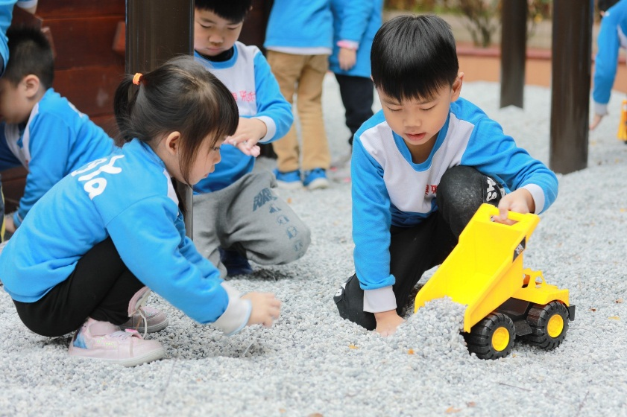
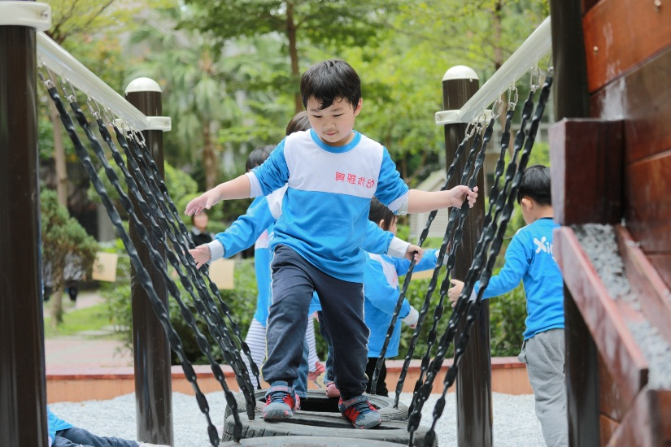
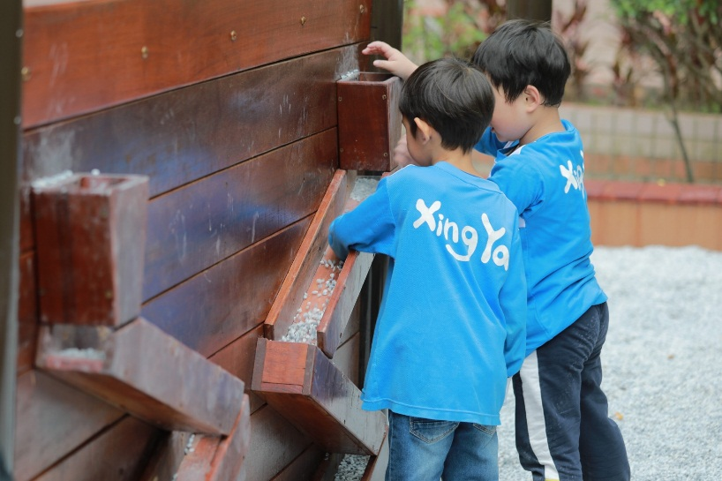
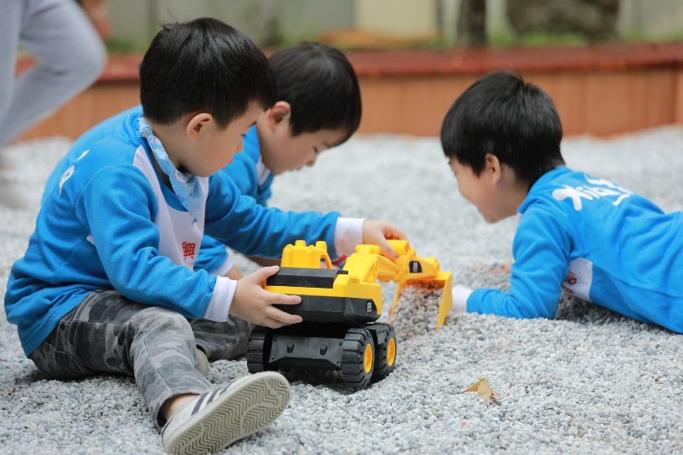
歡迎光臨興雅附幼
大肌肉活動ˇ

Slide 15
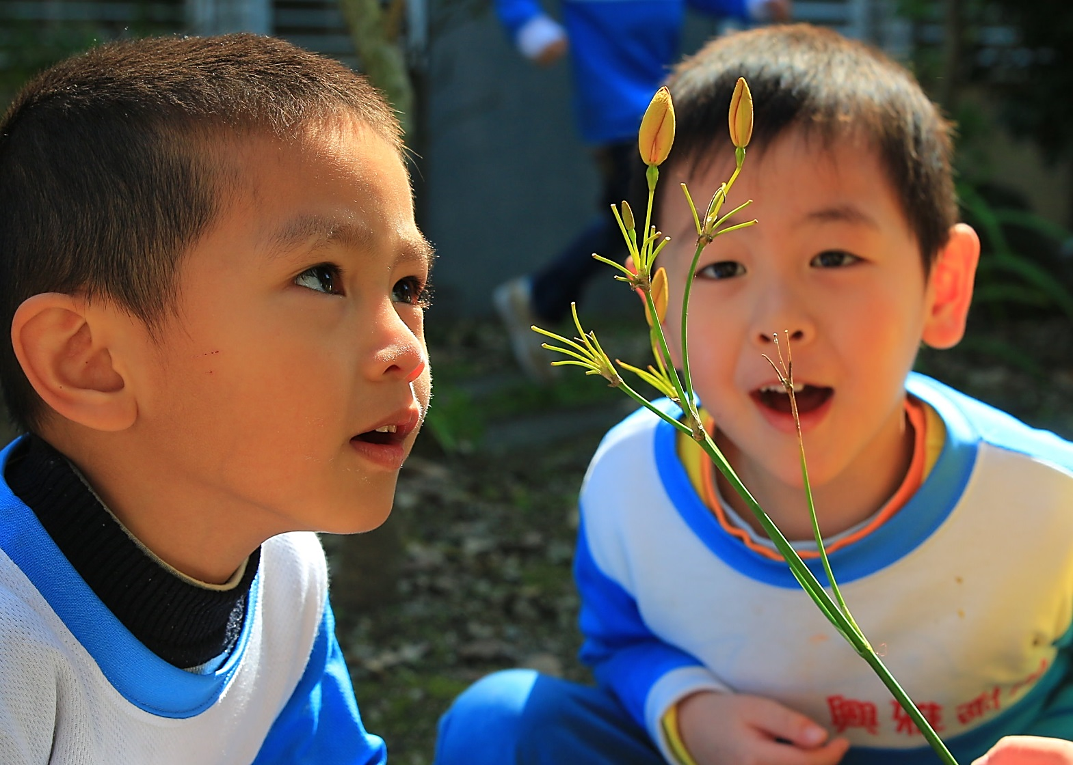
歡迎光臨興雅附幼
興雅附幼歡迎你
請多多利用招生e點通

